Slide 1
KHỞI ĐỘNG
Đi tìm nhân vật lịch sử
+ HS tham gia trò chơi hình thức cá nhân.
+ Mỗi nhân vật lịch sử có 3 dữ kiện gợi ý với thời gian 30 giây.
+ HS trả lời đúng nhân vật lịch sử cộng 0,5 điểm.

Slide 2
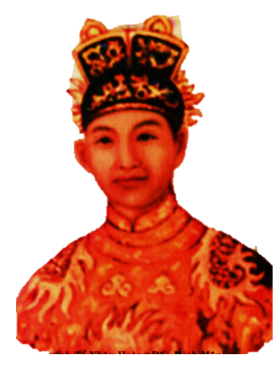
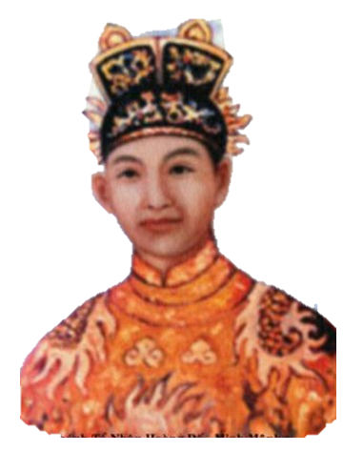
Xin chào ! Tôi là ai ?
1 – Tôi đã đưa ra chính sách đối ngoại “bế quan toả cảng” trong thời kì trị vì đất nước.
2 – Tôi đã thực hiện chính sách đối nội gây chia rẻ khối đoàn kết dân tộc.
3 – Tôi đã thực hiện cải cách hành chính lớn thế kỉ XIX.
Minh Mạng
Notes:
Gv nhấn thời gian chạy, sau đó nhấn chuột hiện đáp án

Slide 3
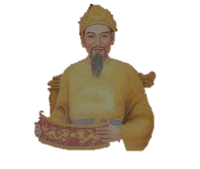
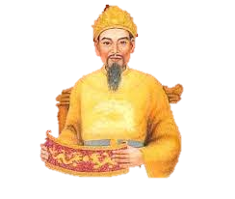
Xin chào ! Tôi là ai ?
1 – Tôi là một vị quan đại thần thời Trần.
2 – Tôi là người cho xây dựng công trình kiến trúc được UNESCO ghi danh là di sản văn hoá thế giới năm 2011.
3 – Tôi là người khai sinh ra tiền giấy đầu tiên ở Việt Nam.
Hồ Quý Ly
Notes:
Gv nhấn thời gian chạy, sau đó nhấn chuột hiện đáp án

Slide 4
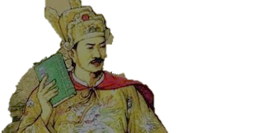
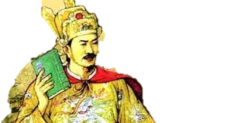
Xin chào ! Tôi là ai ?
1 – Tôi được hậu thế đánh giá là bậc vua anh hùng tài lược.
2 – Trong thời kì trị vì tôi đã ban hành bộ Quốc triều hình luật.
3 - Tôi là người đã xuống chiếu giải oan cho Nguyễn Trãi.
Lê Thánh Tông
Notes:
Gv nhấn thời gian chạy, sau đó nhấn chuột hiện đáp án

Slide 5
THỰC HÀNH CHỦ ĐỀ 5
MỘT SỐ CUỘC CẢI CÁCH LỚN TRONG LỊCH SỬ VIỆT NAM
(TRƯỚC NĂM 1858)

Slide 6
CẤU TRÚC
BÀI HỌC
1
Hệ thống hoá các kiến thức chủ đề đã học
2
Thiết kế sản phẩm học tập

Slide 7
HOẠT ĐỘNG NHÓM
6 HS/nhóm
Mỗi nhóm HS thiết kế sơ đồ tư duy về các cuộc cải cách trong lịch sử Việt Nam trước 1858
Thời gian : 15 phút

Slide 8
BÁO CÁO
SẢN PHẨM

Slide 9
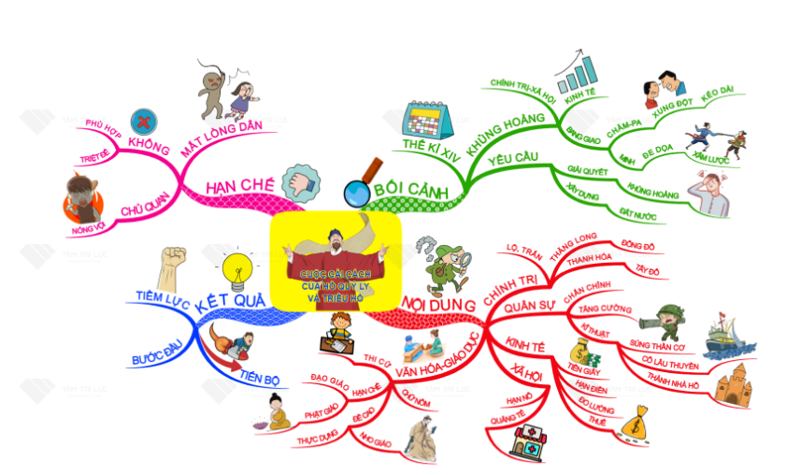

Slide 10
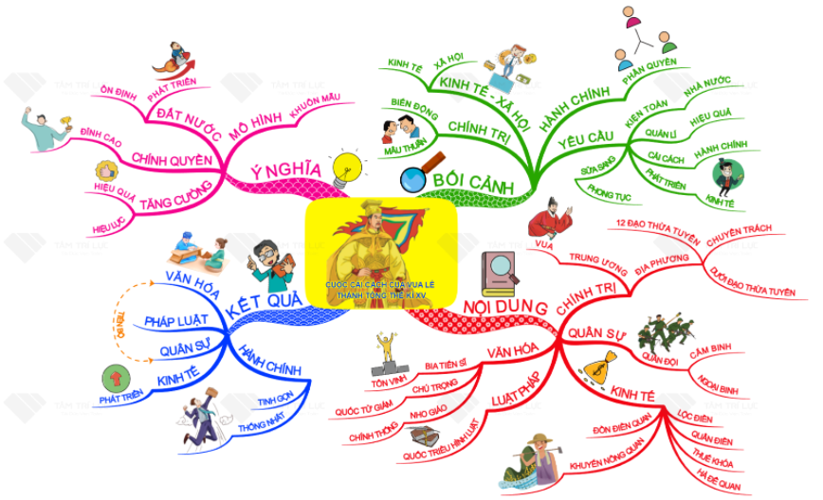

Slide 11
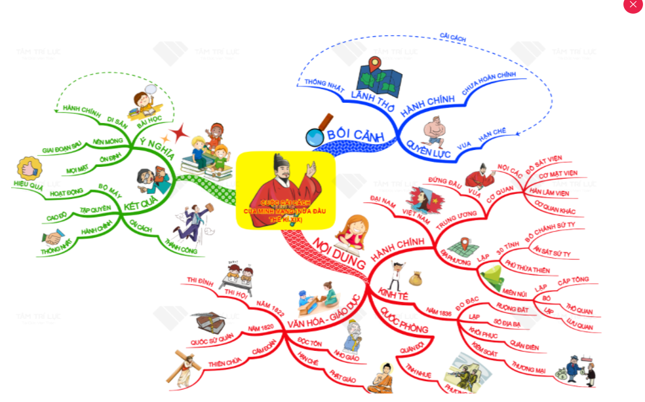

Slide 12
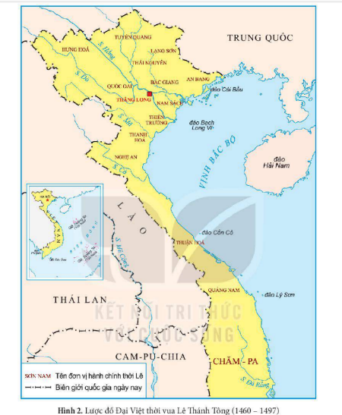
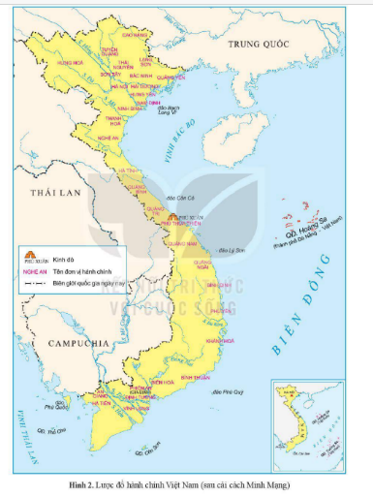

Slide 13
CẤU TRÚC
BÀI HỌC
1
Hệ thống hoá các kiến thức chủ đề đã học
2
Rung chuông vàng

Slide 14
Rung chuông vàng
HS làm việc cá nhân
Trả lời câu hỏi trong thời gian 40 giây/câu hỏi

Slide 15
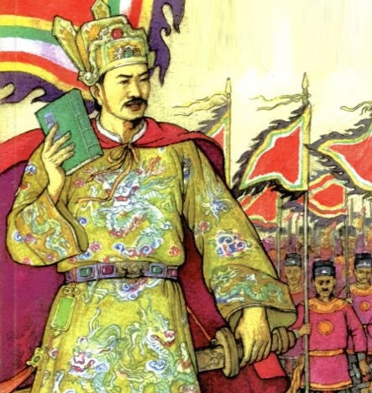
Câu 1. Ai là người tiến hành cải cách đất nước cuối thế kỉ XV ?
Lê Thánh Tông

Slide 16
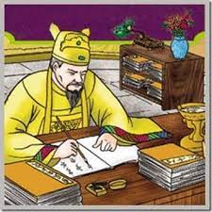
Câu 2. Để hạn chế sự phát triển chế độ sở hữu lớn về về ruộng đất trong các điền trang, thái ấp của quý tộc, Hồ Quý Ly đã thực hiện chính sách nào?
Chính sách hạn điền

Slide 17
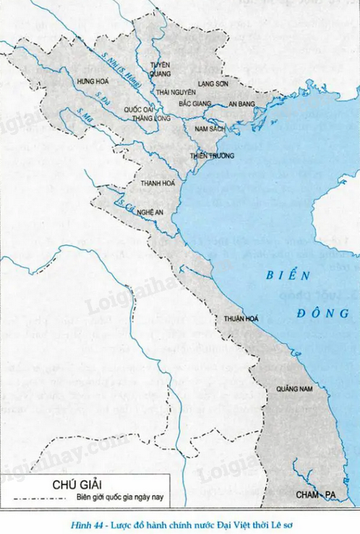
Câu 3.Năm 1471, vua Lê Thánh Tông chia nước thành bao nhiêu đạo?
13 đạo

Slide 18
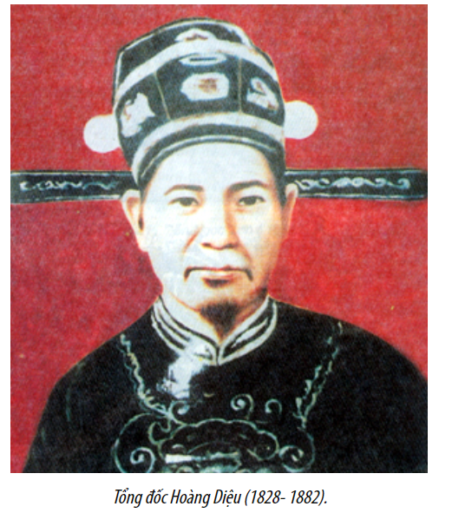
Câu 4. Người trực tiếp cai trị một tỉnh thời Minh Mạng gọi là gì ?
Tổng đốc
Notes:
Thời Tự Đức vẫn tiếp tục duy trì cải cách của Minh Mạng. Tổng đốc Hoàng Diệu của thành Hà Nội thời Tự Đức

Slide 19
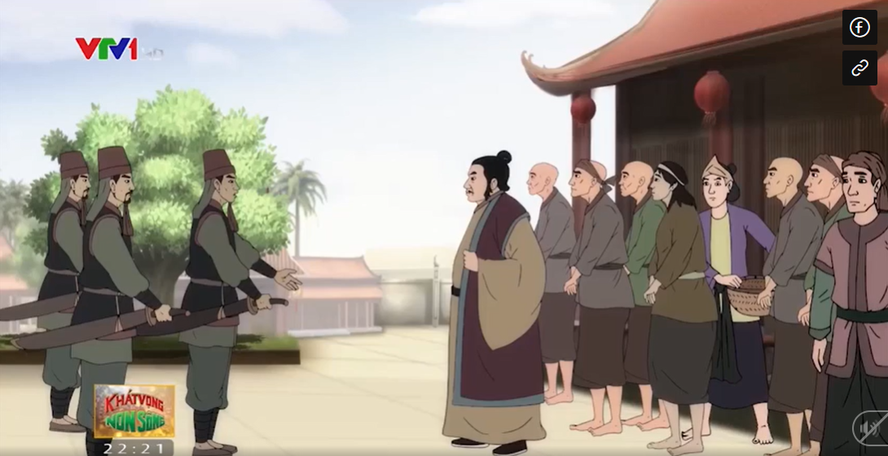
Câu 5. Chính sách nào của nhà Hồ qui định số lượng gia nô được sở hữu của mỗi vương hầu, quý tộc, quan lại ?
Hạn nô

Slide 20
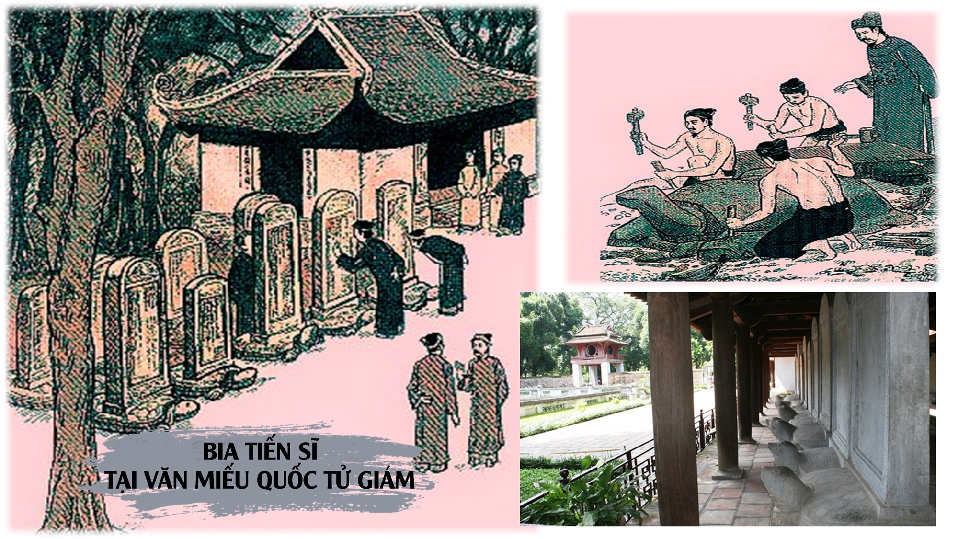
Câu 6.Để tôn vinh những người đỗ đạt khoa cử, vua Lê Thánh Tông cho….
Dựng bia đá

Slide 21
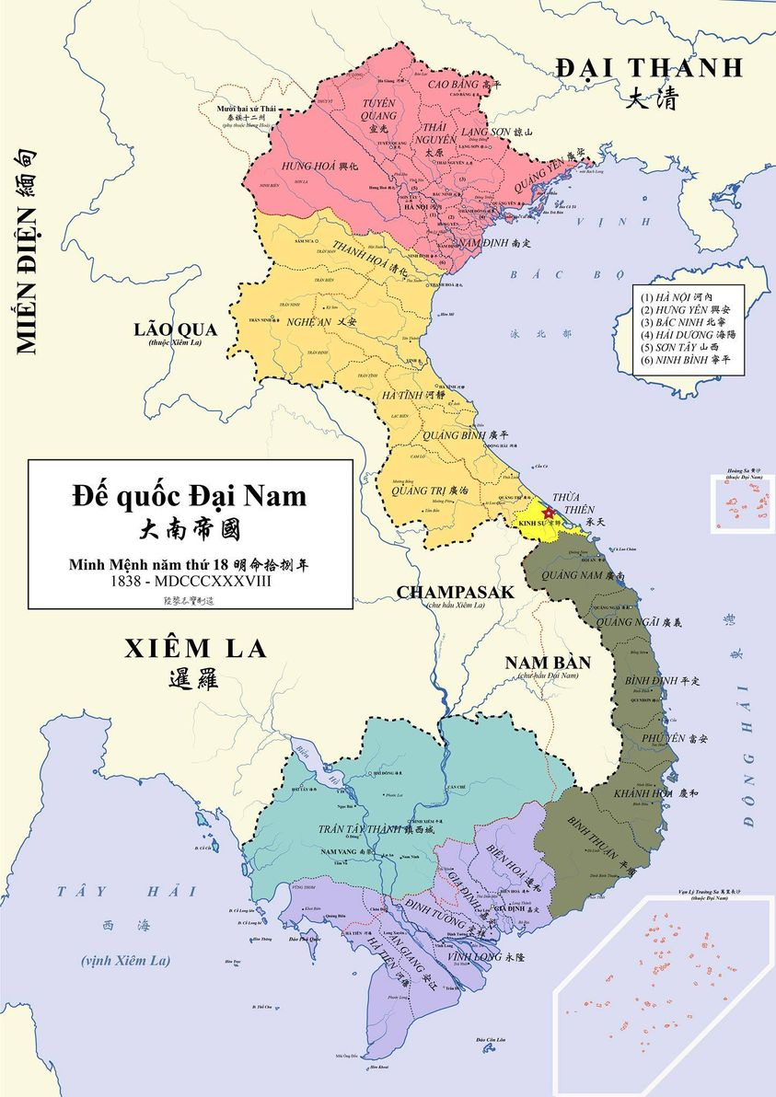
Câu 7. Thời vua Minh Mạng, cả nước chia thành 30 tỉnh và một phủ ………
Thừa Thiên

Slide 22
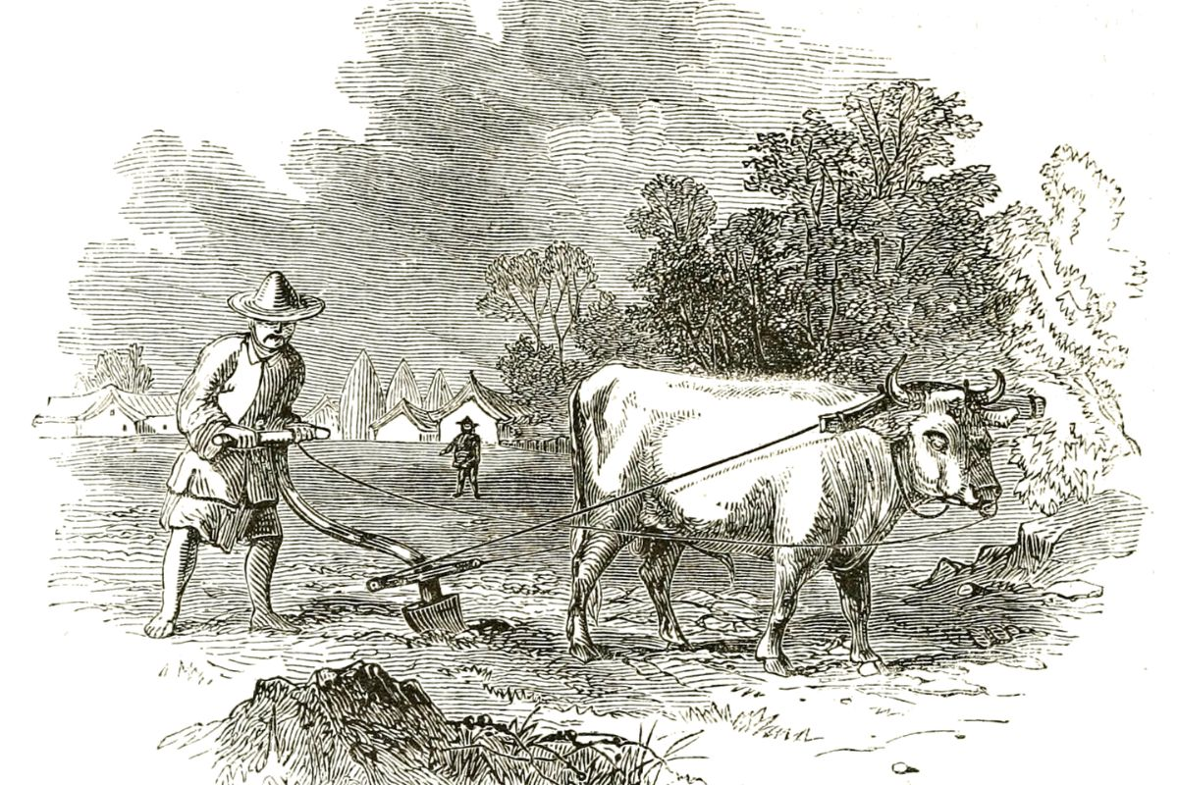
Câu 8. Chế độ ban cấp ruộng đất làm bổng lộc cho quý tộc, quan lại cấp cao từ tứ phẩm trở lên được gọi là ….
Chế độ lộc điền

Slide 23
Câu 9. Chữ viết nào được đề cao dưới triều Hồ ?
Chữ Nôm

Slide 24
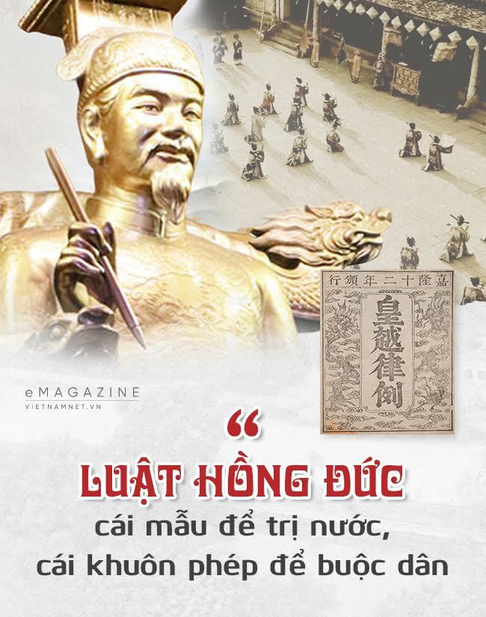
Câu 10. Năm 1483, vua Lê Thánh Tông ban hành ….
Luật Hồng Đức

Slide 25
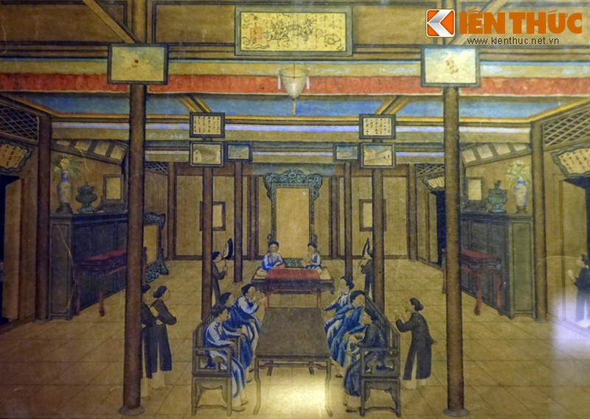
Câu 11. Cơ quan tư vấn tối cao cho nhà vua thời Nguyễn là
Cơ mật viện
Bức tranh này vẽ Viện Cơ mật, là một cơ quan thành lập năm 1834 dưới thời vua Minh Mạng. Đây là cơ quan tư vấn của nhà vua, do bốn đại thần điều hành. Các vị đại thần của viện Cơ mật thường mang danh hiệu Đại học sĩ của các điện Đông Các, Văn Minh, Võ Hiển và Cần Chánh.
Notes:
Nguồn : https://sdl.thuathienhue.gov.vn/?gd=20&cn=97&tc=75094

Slide 26
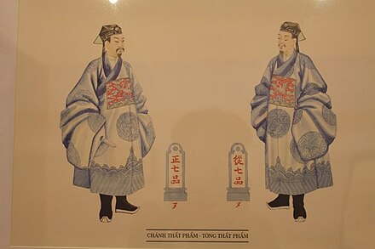
Câu 12. Vua Minh Mạng thực hiện chính sách cai trị gì đối với vùng dân tộc thiểu số
Lưu quan
Notes:
Quan phục Chánh ngũ phẩm; Tòng ngũ phẩm

Slide 27
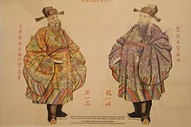
Câu 13. Quân thường trực bảo vệ kinh thành gọi là ….
Cấm binh/ thân binh
Notes:
Quan phục của Ngũ quân Đô thống phủ Chưởng phủ sự, Cấm binh ngũ doanh Đô thống

Slide 28
Câu 14. Việc tuyển chọn quan lại trong bộ máy nhà nước thông qua hình thức nào ?
Khoa cử
Notes:
Hình ảnh là Voi quỳ trước cổng Cơ Mật Viện trước năm 1945..

Slide 29
Câu 15. Nêu tên vị trạng nguyên thời Hồ….
Lưu Thúc Kiệm

Slide 30
LUYỆN TẬP
Tạo sản phẩm cá nhân
Lập hồ sơ tư liệu các nhà cải cách lớn trong lịch sử Việt Nam trước 1858

Slide 31
Thiết kế hồ sơ các nhà cải cách, dựa trên kiến thức đã học… trong thời gian 15 phút

Slide 32
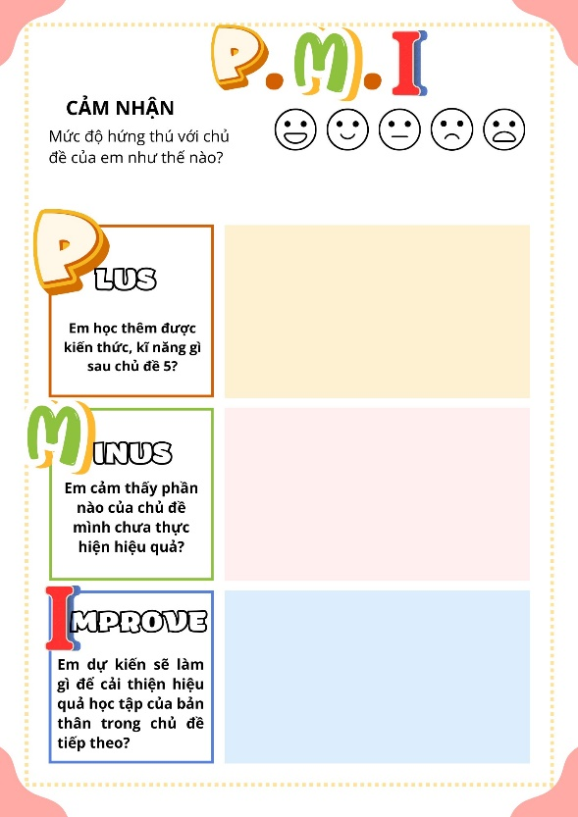
VẬN DỤNG
PHẢN HỒI BÀI HỌC
Hoàn thành phiếu học tập theo mẫu

